Slide 1
Vêtements Français
Avoir-to have

Slide 2
Avoir-to have
Je (I)
Tu (You)
Il/Elle (He/She)
Nous (We)
Vous (You p)
Ils/Elles (They)

Slide 3
Colours Review
English | French | English | French
Black |  | Pink
Blue |  | Purple
Brown |  | Red
Green |  | Yellow
Grey |  | White
Orange

Slide 4
Sentences to know:
Q: Qu’est-ce que tu as? (What do you have?)
Q: Qu’est-ce qu’il/elle/ a? (What does he/she have?)
Q: Qu’est-ce que nous avons? (What do we have?)
Q: Qu’est-ce qu’ils/elles ont? (What do they have?)
A:
Q: Est-ce que tu as ____________. (Do you have…)
A: Oui, j’ai _______________. (Yes, I have…)
A: Non, je ne ai pas_________. (No, I do not have…)

Slide 5


Qu’est-ce que tu as?
J’ai une veste.
J’ai des chaussures.

Slide 6
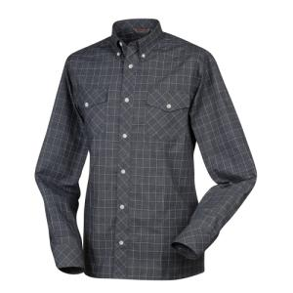
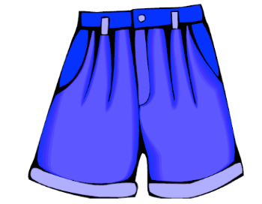
Qu’est-ce que tu as?
J’ai une chemise noire.
J’ai des chaussettes brunes, rouges et jaunes.
J’ai un short bleu.

Slide 7
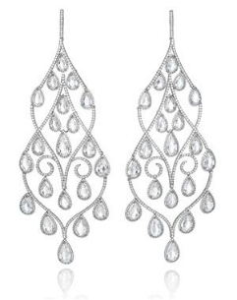
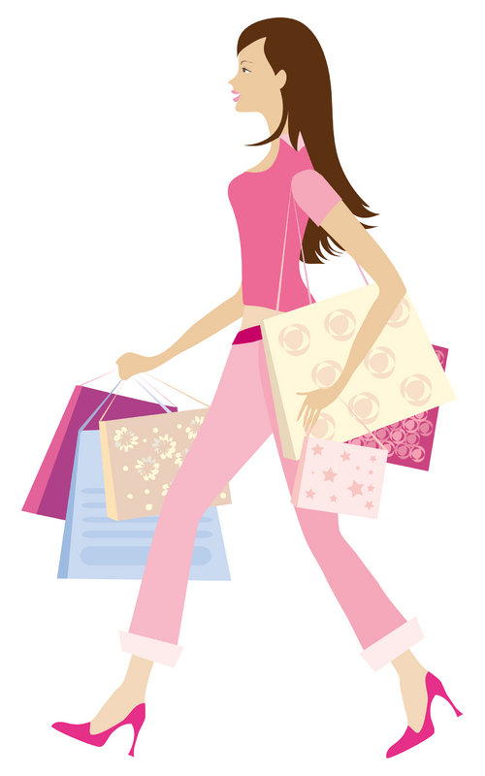
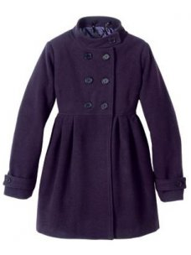
Qu’est-ce qu’elle a?
Elle a des boucles d’oreille.
Elle a une robe bleue.
Elle a un manteau violet.

Slide 8
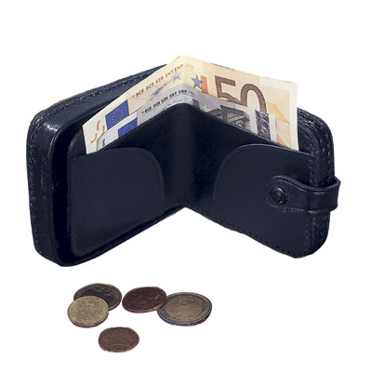
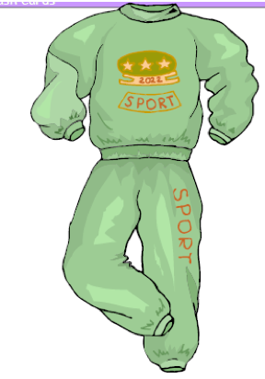
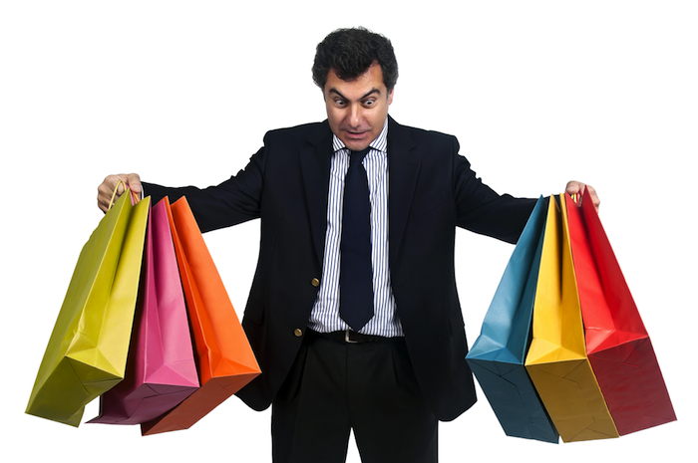
Qu’est-ce qu’il a?
Il a un porte monnaie noir, un survêtement vert, et un chapeau gris.

Slide 9
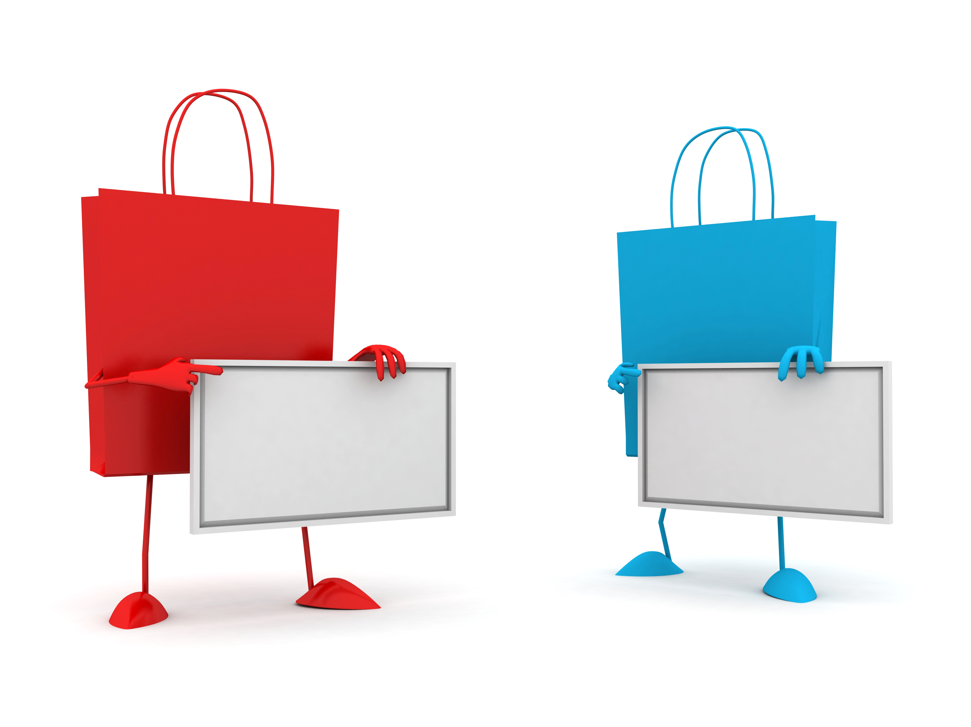
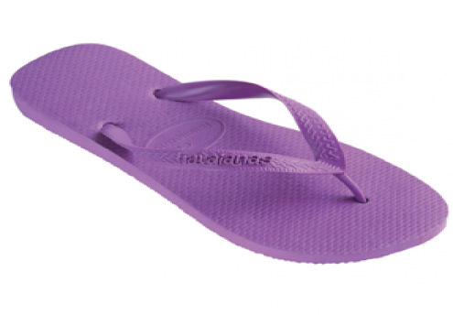
Qu’est-ce que nous avons?
Nous avons des jupes violet, des talons hauts roses et des tongs violets.

Slide 10
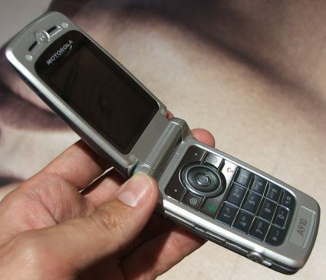
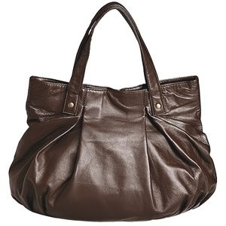
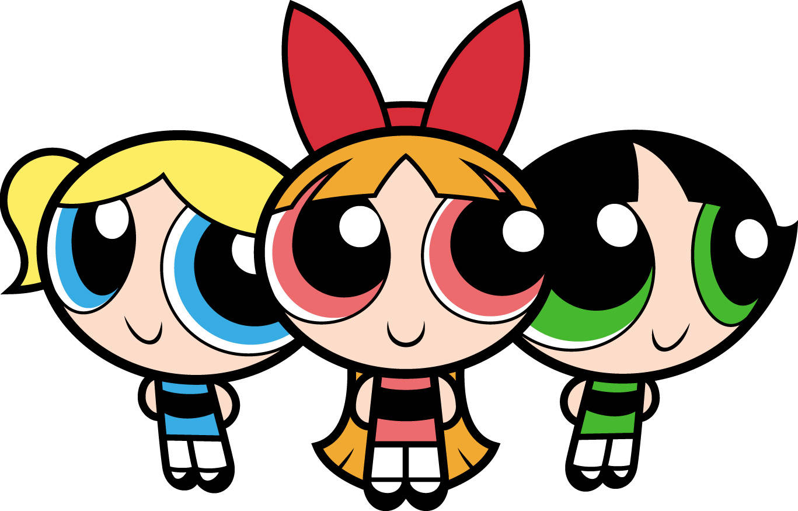
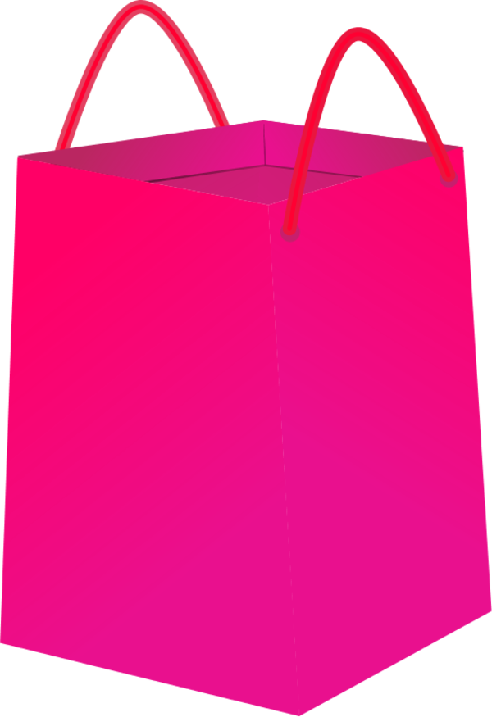
Qu’est-ce qu’ils/elles ont?
Elles ont une écharpe vert, un sac brun et un portable gris.

Slide 11
Translate
English | Français
I have a blue jacket.
You have a green swim suit.
We have brown shoes.
They (f) have pink flip flops.
She has a blue bag.
He has a brown wallet.
You (p) have blank and white scarves.

Slide 12
Translate:
English | Français
 | Nous avons des ceintures noires.
 | J’ai un bracelet jaune et rose.
 | Tu as un pull vert et rouge.
 | Elle a des jeans bleus.
 | Vous avez des chaussettes brunes.

Slide 13
Upcoming…
Play go fish…
  Start with do you have_________
  Swith to does he/she/they/we ect have_______
  *try writing the questions and answers on whiteboard as you play for 1st round.
  Play guess who
  Review vocab for descriptions
  Write simple sentences about a person in a picture- put missing vocab on word wall
  Fashion show
  describe what he/she is wearing. Have people respond why they like or dislike outfit

